Slide 1
SISTEMA NERVIOSO
Bases Biológicas de la Conducta I

Slide 2
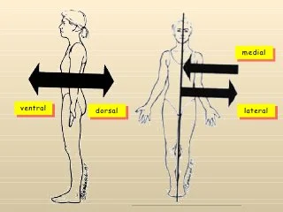
Algunas cuestiones a tener en cuenta antes de comenzar.
Ventral = ANTERIOR
Dorsal = POSTERIOR
Lateral = POSICIÓN ALEJADA DE LA LÍNEA MEDIA DEL CUERPO.
Medial = POSICIÓN CERCANA A LA LÍNEA MEDIA DEL CUERPO.

Slide 3
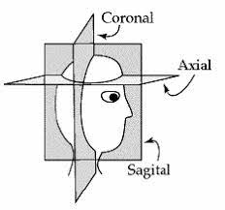
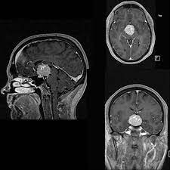
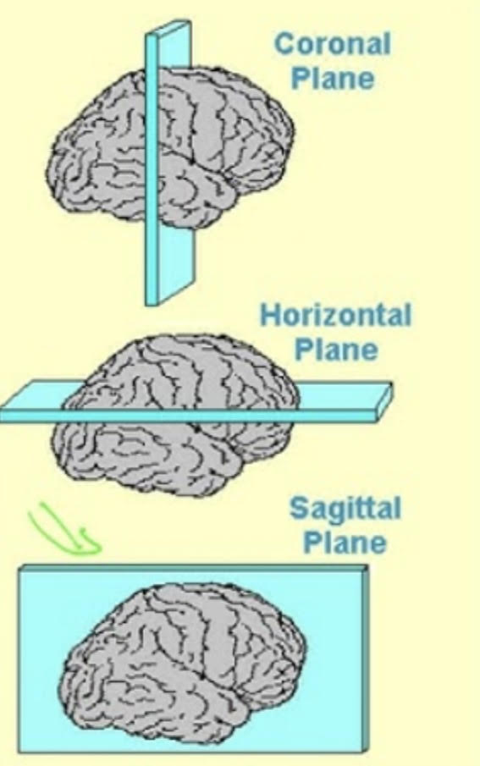
Cortes de observación.
Axial
Sagital
coronal

Slide 4
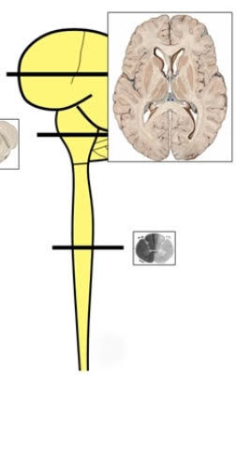
Corte axial
a nivel superior – medio o inferior.

Slide 5
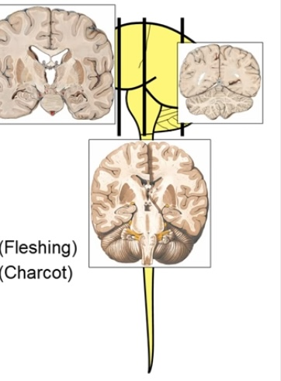
Corte coronal
anterior-medio-posterior

Slide 6
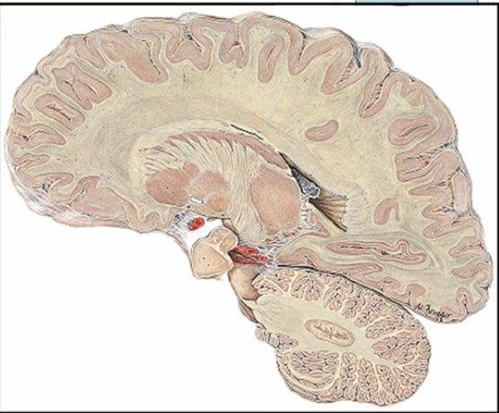
Corte sagital

Slide 7
El Sistema Nervioso es el conjunto de formaciones anatómicas cuya función esencial es la de permitir al individuo reaccionar frente al medio que lo rodea asi como tambien la de dirigir y regular las funciones de la vida vegetativa.
El sistema nervioso y el sistema endocrino controlan las funciones del organismo. Sin embargo, el SN carace de reservas metabólicas, lo que implica que su funcionamiento y supervivencia dependan de un aporte de oxígeno y nutrientes continuo y apropiado.
El sistema nervioso está compuesto por células especializadas (las neuronas), cuya función es recibir estímulos sensitivos y transmitirlos a los órganos efectores, ya sean musculares o glandulares.

Slide 8
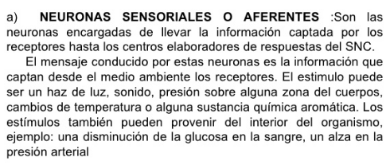
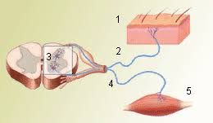
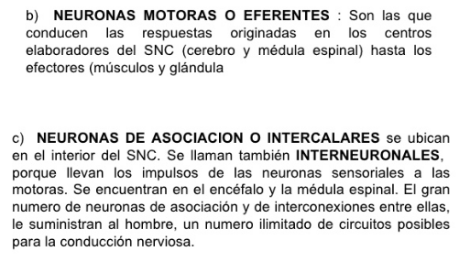
Los estímulos sensitivos que se originan fuera o dentro del organismo se correlacionan dentro del sistema nervioso, y los impulsos eferentes son coordinados de modo que los órganos efectores funcionan armoniosamente juntos, para el bienestar del individuo.

Slide 9
El sistema nervioso central (SNC) recibe e interpreta una inmensa diversidad de informaciones sensoriales, controla una variedad de comportamientos motores simples y complejos.
El cerebro puede tomar decisiones complejas, pensar en forma creativa y sentir emociones.
Es capaz de generalizar y posee una refinada capacidad para reconocer.

Slide 10
Estructura y organización
El SN está constituido por un tejido extraordinariamente especializado en la comunicación biológica a través de señales eléctricas y químicas : El Tejido Nervioso.
Este tejido nervioso está constituido por células células llamadas Neuronas, que son altamente especializadas en la excitabilidad y conductividad (funciones celulares); y por la Neuroglía o células gliales, las que son consideradas como de soporte o auxiliares, pero, cada vez, se les atribuye importancia funcional.
- EXCITABILIDAD (capacidad de reaccionar ante distintos estímulos)
- CONDUCTIVIDAD (capacidad de transmitir los efectos de la estimulación hacia otras células)

Slide 11
De acuerdo al tamaño:
células pertenecientes al sist. Inmunitario.
Son células no neuronales del TN. Aportan soporte, protección, nutrición, producen factores de crecimiento que aseguran la supervivencia de las neuronas.

Slide 12
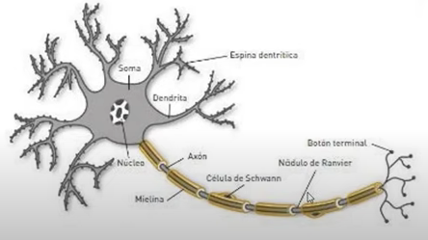
Neuronas
El rasgo funcional principal es su especialización en recibir, conducir y transmitir un impulso bioeléctrico: el potencial de acción o impulso nervioso.

Slide 13
Una neurona es la célula nerviosa con todas sus prolongaciones.
Todas tienen un cuerpo celular o soma.
Presenta una prolongación larga el axón.
Numerosas prolongaciones cortas ramificadas las dendritas que representa la superficie receptiva de la neurona. (Mayor ramificación mayor capacidad de recibir impulsos de otras neuronas)

Slide 14
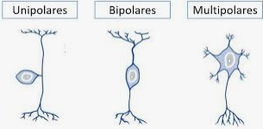
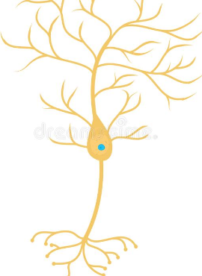
Clasificación morfológica.
-Monopolares, bipolares, multipolares (según el
patrón de ramificaciones)
-Axón corto (Golgi II), axón largo (Golgi I),sin axón (según tamaño del axón)
-Estrelladas, piramidales, fusiformes, etc (según la forma del soma neuronal)
-Colinérgicas, noradrenérgicas, dopaminérgicas, etc (según el tipo de neurotransmisor que utilizan)

Slide 15
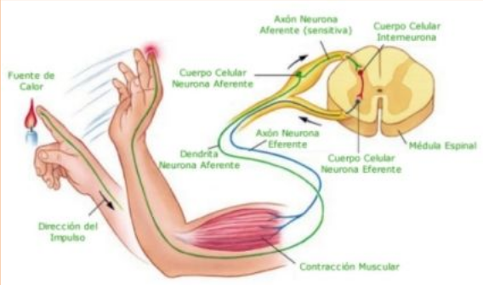
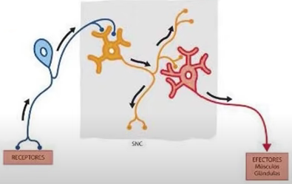
Clasificación funcional.
Neuronas receptoras o aferentes
Neuronas conectoras o interneuronas
Neuronas efectoras o eferentes

Slide 16
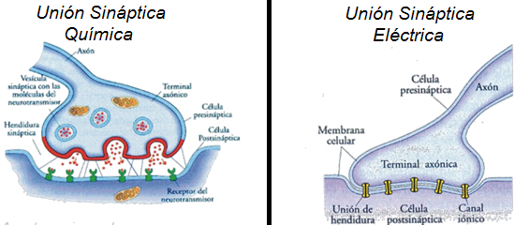
Sinapsis.
Proceso mediante el cual se transmite un impulso desde una neurona presináptica hacia una neurona postsináptica (o en algunos casos a una célula muscular o glandular). Este proceso se puede clasificar en:
- Química: de la neurona presináptica se expulsan neurotransmisores que viajan por el espacio intersináptico, para llegar a los receptores ubicados en la neurona postsináptica. - Eléctrica: donde el impulso viaja a través de las neuronas de forma mecánica y automática

Slide 17
Neuroglía
Agrupa a los componentes celulares no neuronales del tejido nervioso.
Es considerada como el conjunto de células de soporte y nutrición para las neuronas (término griego que significa elemento de unión o pegamento).
Hoy en día se sabe que la función de la glía es mucho más amplia, ya que participa en diversos aspectos de la neurotransmisión y produce factores de crecimiento que aseguran la supervivencia de las neuronas.

Slide 18
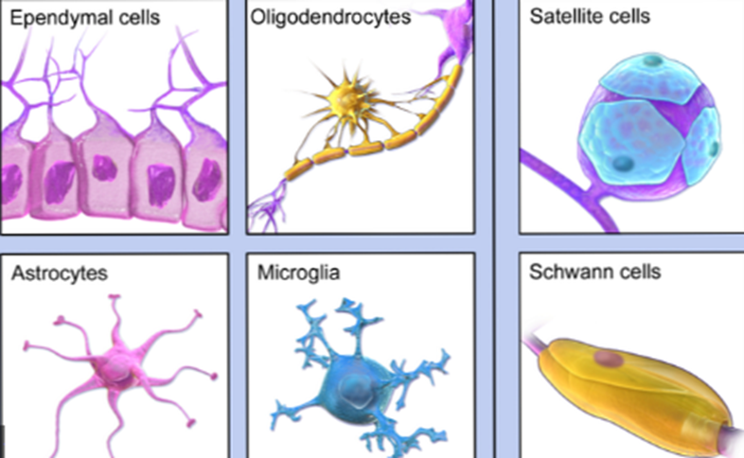
Microglía:
Son células pertenecientes al sistema de defensa o inmunitario que asientan en el espesor del tejido nervioso. Actúan mediante fagocitosis para eliminar células degeneradas o cuerpos extraños, liberan además factores tróficos que facilitan las reposición de las terminales sinápticas destruidas.
Macroglía:
Astrocitos: función de soporte de los elementos neuronales y papel nutricio
Oligodendrocitos: revisten los axones de mielina en el SNC. Las células de Schwann hacen lo propio en el SNP.
Ependimocitos: tapizan las cavidades ventriculares y ependimaria.

Slide 19
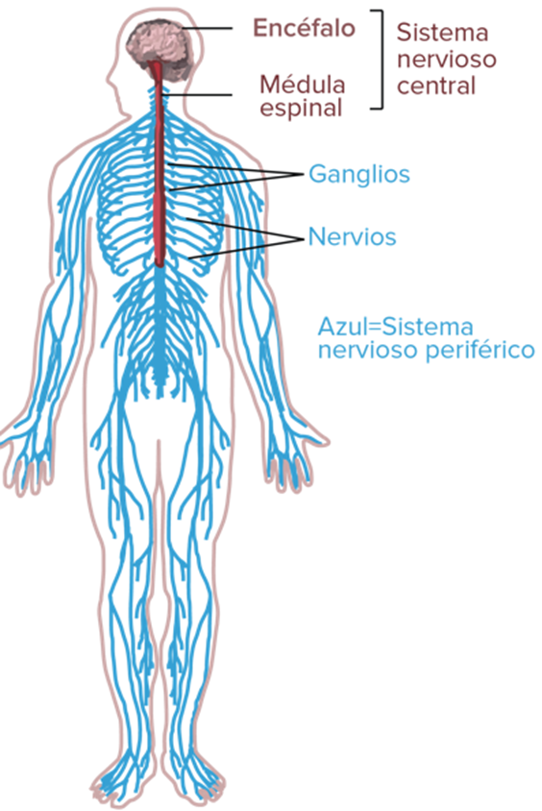
División anatómica.
1- Sistema Nervioso Central (SNC): Incluye el encéfalo y la médula espinal, está rodeado por hueso y envuelto en capas protectoras (meninges) y espacios llenos de líquido (LCR).
2- Sistema Nervioso Periférico (SNP): Se extiende desde el eje cerebroespinal a la superficie corporal llevando órdenes motoras o trayendo estímulos sensitivos por intermedio de los nervios craneales y espinales.

Slide 20
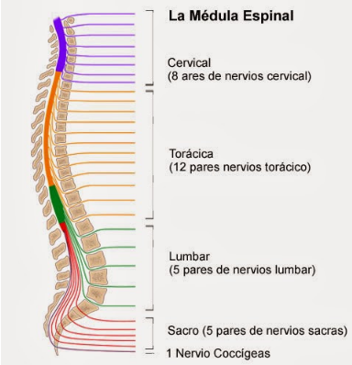
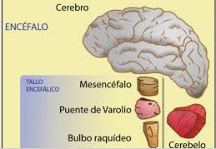
Sistema Nervioso Central
Está conformado por:
1- Encéfalo:
-Cerebro
-Tronco encefálico (mesencéfalo, protuberancia y bulbo raquídeo)
-Cerebelo
2- Médula espinal

Slide 21
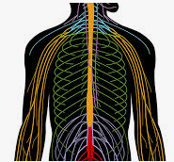
Sistema Nervioso Periférico
El sistema nervioso periférico (SNP) incluye los nervios espinales, nervios craneales y sus ganglios asociados (grupos de células nerviosas fuera del SNC).
Los nervios periféricos son los nervios craneanos y los nervios espinales; cada nervio periférico consiste en haces paralelos de fibras nerviosas, que pueden ser axones eferentes o aferentes, y pueden estar o no mielinizados.
Son segmentos de las neuronas que se extienden fuera del SNC.

Slide 22
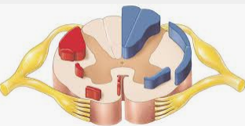
Nervios espinales
Están formados por las fibras unidas a la medula espinal.
Hay 31 pares de nervios espinales que abandonan la médula, cada nervio está conectado a la misma por 2 raíces:
-raíz anterior (haces que conducen los impulsos nerviosos desde el SNC: fibras eferentes)
-raíz posterior (haces que llevan impulsos hacia el SNC: fibras aferentes)
Los cuerpos se ubican en un ganglio de la raíz posterior
el encéfalo, algunos compuestos totalmente por fibras aferentes, eferentes o mixtos.

Slide 23
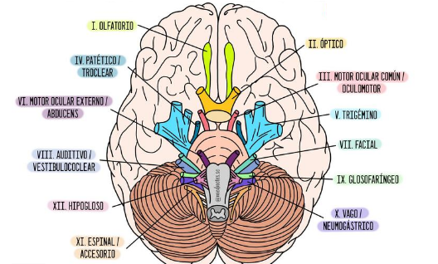
Nervios craneales.
Están formadas por las fibras unidas al encéfalo.
Hay 12 pares de nervios craneanos que abandonan el encéfalo, algunos compuestos totalmente por fibras aferentes, eferentes o mixtos.

Slide 24
1-Par Olfatorio
2-Par Óptico
3- Par Oculomotor / Motor Ocular Común
4- Par Troclear / Patético
5- Par Trigémino.
6- Par Abducen / Motor Ocular Externo
7- Par Facial (mov de la cara)
8- Par Vestibulococlear
9- Par Glosofaríngeo
10- Par Vago / Neumogástrico.
11- Par accesorio / Espinal.
12- Par Hipogloso

Slide 25
División funcional.
1- Sistema Nervioso Somático (SNS): También llamado sistema nervioso de la vida de relación. Es el que nos conecta con el medio. Inerva las estructuras de las paredes del cuerpo (músculo, piel y membranas mucosas). Motilidad y sentidos. Formado por vías aferentes y eferentes.
2- Sistema Nervioso Autónomo (SNA): También llamado sistema nervioso vegetativo o visceral. Contiene porciones de los sistemas central y periférico. Controla las actividades de los músculos lisos, de las glándulas de los órganos internos (vísceras) y los vasos sanguíneos, y envía la información al encéfalo (mov intestinales, frec cardíaca, secreciones glandulares, etc).

Slide 26
Sistema Nervioso Autónomo
El SNA se ocupa del control de tejidos como el músculo cardíaco, músculo liso de vasos sanguíneos, vísceras y de las glándulas.
Ayuda a mantener un ambiente corporal interno constante (homeostasis).
Consiste en vías eferentes, vías aferentes y grupos de neuronas en el cerebro y la médula espinal.
El SNA se divide en:
- Simpático: preservacion del organismo. Ocasiona una respuesta rápida y efectiva ante estímulos exteriores que puedan amenzar la integridad del individuo.
- Parasimpático: al contrario del simpático, implica la conservacion de la energía.

Slide 27
